Slide 1

CHÀO MỪNG QUÝ THẦY CÔ ĐẾN VỚI
TIẾT DẠY MÔN TOÁN
L
Ớ
P
3
BỘ SÁCH KẾT NỐI TRI THỨC VỚI CUỘC SỐNG
Giáo viên: Bùi Thị Kim Thanh

Slide 2
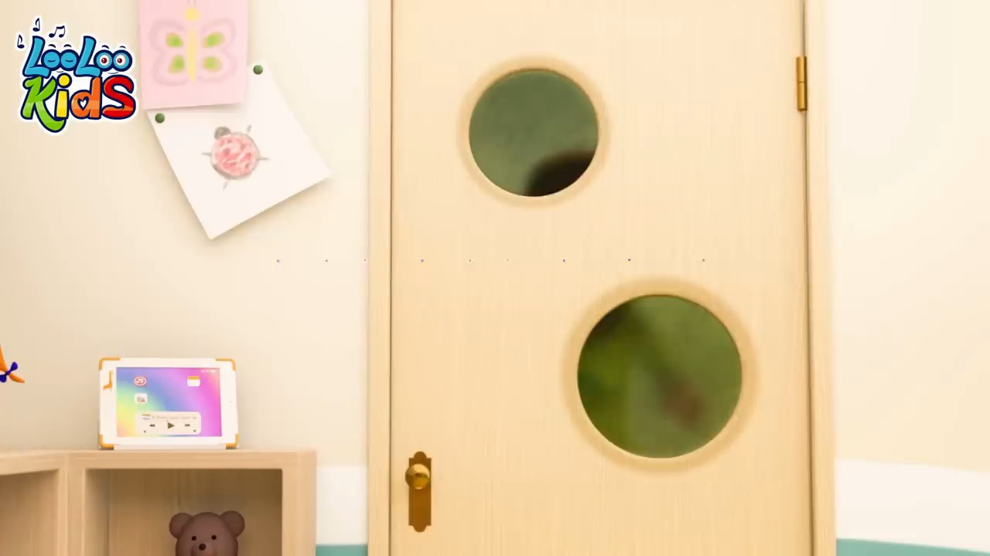
TRƯỜNG TIỂU HỌC ĐẠI BẢN II

Slide 3
A
B
C

Slide 4


Slide 5
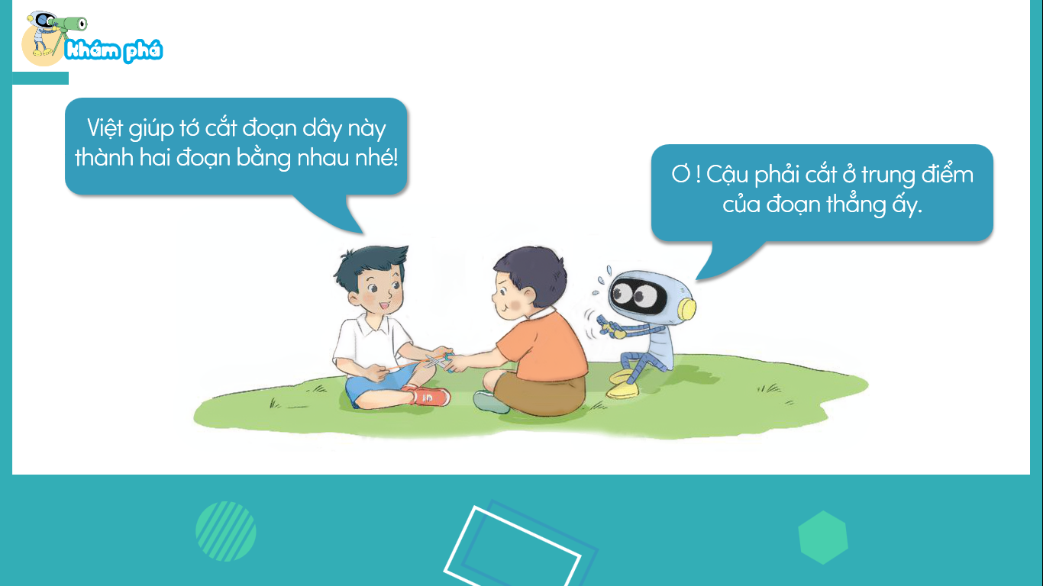

Slide 6


a. Điểm ở giữa
THẢO LUẬN
NHÓM ĐÔI
3 cm
2 cm
A
B
C

Slide 7
b. Trung điểm của đoạn thẳng
3 cm
3 cm
D
H
E

Slide 8
3 cm
2 cm
A
B
C
3 cm
3 cm
D
H
E

Slide 9


Slide 10

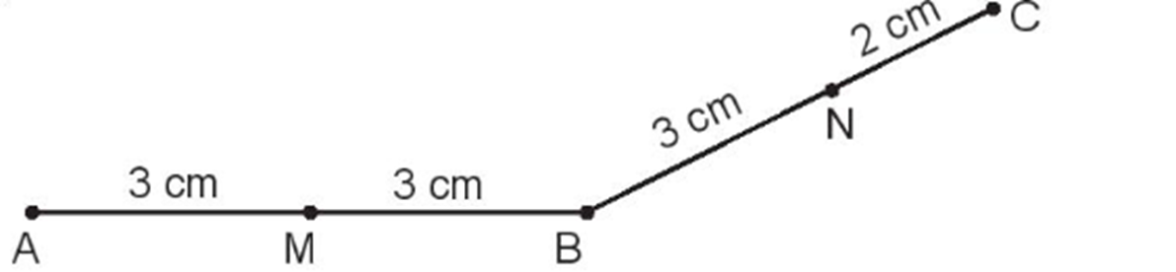
Bài 1: Đ, S ?
?
a. M là trung điểm của đoạn thẳng AB
Đ
?
b. N là điểm ở giữa hai điểm B và C
Đ
?
c. N là trung điểm của đoạn thẳng BC
S
?
d. B là điểm ở giữa hai điểm M và N
S

Slide 11
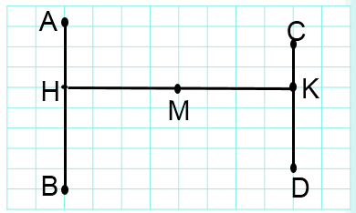
b
Bài 2: Trong hình bên:
a) Tìm ba điểm thẳng hàng
b) Điểm H ở giữa hai điểm nào?
c) Điểm M là trung điểm của đoạn thẳng nào?

Slide 12




Học thật tốt
VÒNG QUAY
MAY MẮN
Công Vinh
Hà Trang
Minh Tú
Quỳnh An
Bảo An
Đức Anh
Đức Thành
Hải Anh
Đình Sỹ
Thế Anh
Minh Phú
Lan Chi
3C
Đình Phú
Thành Công
Nụ
Kiều Công
Khôi Nguyên
Minh Thư
Hồng Ngọc
Phương Thảo
Kim Ngân
Bích Diệp
Khánh Linh
Ngọc Diệp
Mai Khôi
Văn Điệp
Duy Khánh
Trung Kiên
Thái Dương
Đức Dương
Ngọc Hân
Ánh Dương
Ngọc Hà

Slide 13
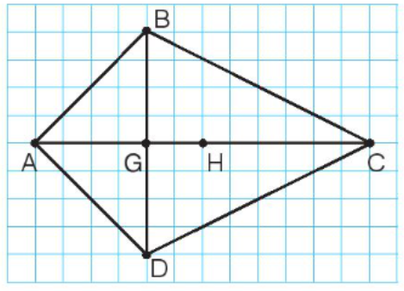
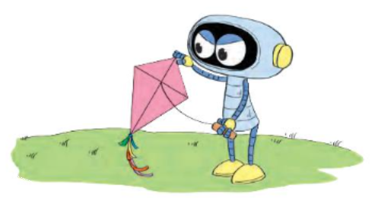
Bài 3: Nêu tên trung điểm của các đoạn thẳng AC, BD trong hình vẽ.

Slide 14
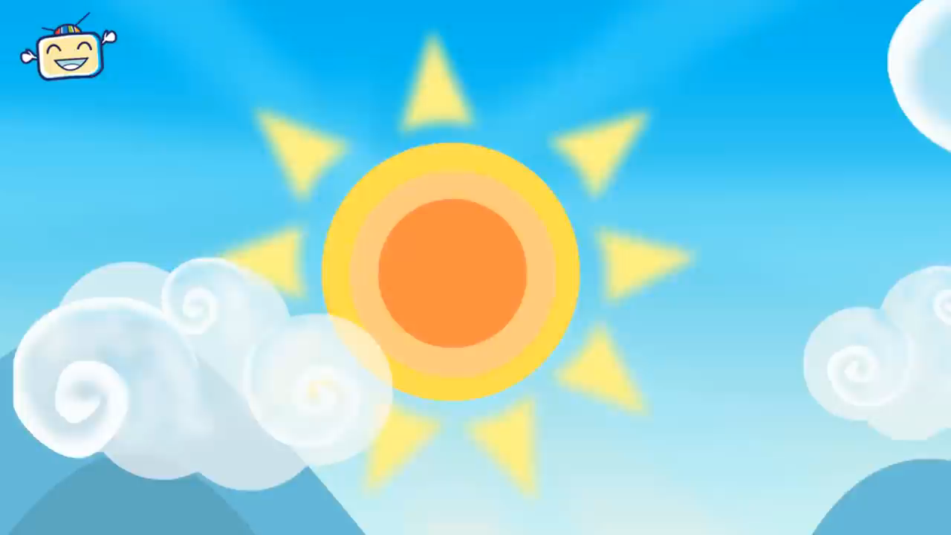

Slide 15
Notes:
Bài 64-Trang 100

